Slide 1
Ziyafet ve İkram Hizmetleri
Emir Hilmi Üner

Slide 2
Ziyafet Menüsü Hazırlarken Dikkat Edilmesi Gereken Noktalar:
Ziyafet menüsü ziyafetin türüne uygun olmalıdır.
Ziyafet menüsündeki yemekler ziyafet servisine uygun olmalıdır.
Tavsiye edilecek menü ziyafetin verildiği zamana uygun olmalıdır.
Ziyafetin verileceği mevsim dikkate alınmalıdır
Ziyafete katılacak konukların yaş, dini inanış, vejetaryen olup olmadıkları gibi özelliklerine uygun olmalıdır.

Slide 3
Ziyafet Menüsü Hazırlarken Dikkat Edilmesi Gereken Noktalar:
Mutfak personelinin neleri yapabileceği belirlenmelidir.
Mevcut mutfak donanımı ile yapılabilecek yemekler belirlenmelidir.
Konuk menüyü kendisi hazırlıyor ise yapımı zor olan veya mümkün olmayan yemekler konusunda bilgilendirilmelidir.
Ziyafet menülerindeki yemekler mümkün olduğunca önceden hazırlanıp bekletilebilen türden olmalıdır.

Slide 4
Ziyafet Menüsünün Fiyatlandırması
Ziyafet menüleri müşterilere seçenek sunmayan tabldot menünün özel bir çeşidi olduğu için fiyatlandırma da önceden yapılır. Çoğu konaklama isletmesi değişmez ziyafet menüleri kullanırlar.
Ziyafet menülerinin fiyatlandırılmasındaki özel fark çoğunlukla yiyeceğin ve içeceğin ayrı ayrı fiyatlandırılmasıdır. Bütün ekstra maddeler de ayrı ayrı fiyatlandırılır ve hesaplanır.

Slide 5
İçeceklerin Fiyatlandırılması
Ziyafetlerde sunulacak içeceklerin ücretlendirilmesi üç farklı şekilde yapılabilir:
1. İçeceklerin ücretleri ziyafeti veren kişi ya da kurum tarafından ödenebilir, hangi içkilerin ne kadar servis edileceği ziyafeti veren kişi/kurum tarafından önceden belirlenir ve fiyatlandırılır.
2. Her konuk siparişini kendi verir ve toplam içecek gideri ziyafet sahibi tarafından ziyafetin sonunda ödenir.
3. İçecek ücreti bizzat konuk tarafından ödenir. Bu durumda konuk içki servisi yapıldıktan sonra içki çekini imzalamak durumundadır. Ödeme ziyafetin bitiminde yapılır.

Slide 6
Ziyafet Menüleri
Ziyafet menülerini üç başlık altında sınıflandırmak mümkündür:
Kokteyl Menüleri
Yemekli ziyafet menüleri
Açık büfe menüleri

Slide 7

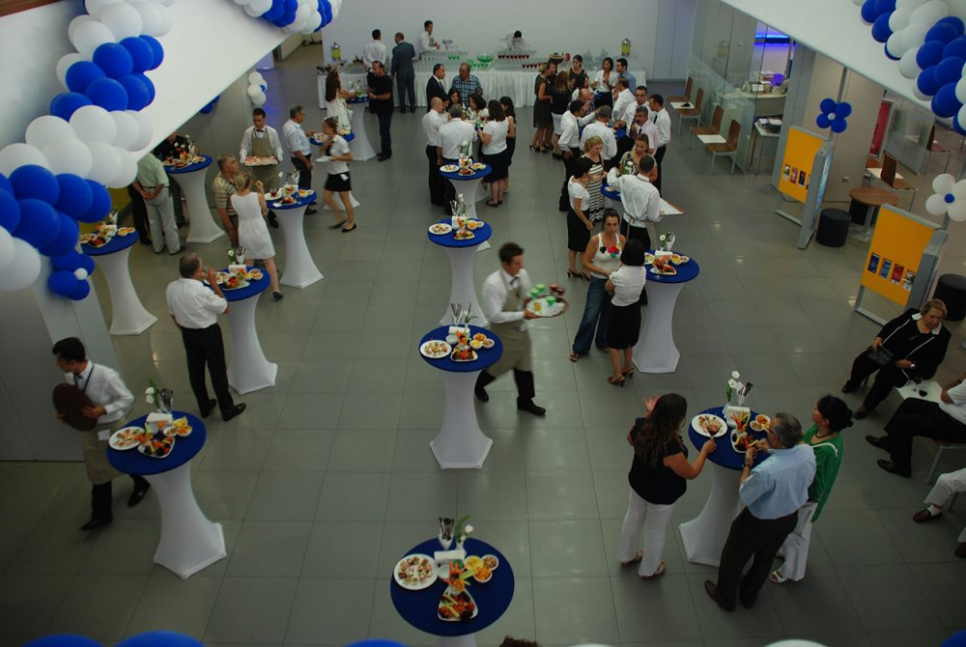

Slide 8
Örnek Kokteyl Menüsü
*KOKTEYL MASALARI
Karışık Lüks Çerez
* Karışık Mısır&Patates Cipsi
* Dip Soslu Havuç & Salatalık & Cherry Domates & Paprika & Lollorosso
* Renkli Peynir Topları
* Edamame (Japon Mutfağından)
* Mozeralla, Cherry Domates ve Fesleğen Şişleri
KANAPELER
* Dana Jambonlu - Kornişon Turşu, Baby Corn, Halka Zeytin, Biberli Zeytin
* Piliç Jambonlu – Havuç, Tane Mısır, Paprika Biber, Salatalık, Yumurta ile
* Kaşar Peynirli – Kuru Kayısı, Üzüm, Brokoli, Ceviz ile
* Zeytin Ezmeli – Mozaik, Kornişon, Doğranmış Yeşil Zeytin, Baby Corn, Yumurta ile
* Tulum Peynirli – Ceviz, Cherry Domates, Yeşil Biber ile
* Meyveli – Muzlu, Narlı, Kivili, Portakal, Kiraz Şeker, Ceviz ile
* Mezeli – Pembe Sultan, Paşa Meze, Rus Salata, Antep Ezme ile
* Somon Fümeli ve Kaparili Kanepeler
* Çin Kaşığında Füme Hindi ve Frambuazla Tatlandırılmış Mascarpone Peyniri Dolgulu Pancarlı Krep Dilimleri

Slide 9
Örnek Kokteyl Menüsü
ARA SICAKLAR
* Mini İçli Köfte
* Mini Sigara Böreği (Peynirli, Ispanaklı, Pastırmalı)
* Barbekü Sosuyla Mittite Köfte
* Mini Muska Böreği
* Tatlı Ekşi Sosuyla Patates Kroket
* Pita Ekmeğinde Finger Piliç Flambe
* Özel Sosuyla Piliç Satay
MASALARDA SERPME ÜRÜN ÇEŞİTLERİ
* Tropikal ve Kuru Meyvelerle Süslenmiş Karışık Peynir Tabağı
* Zeytin Yağlı Yaprak Sarması Tabağı
* Bademli-Meyveli Tatlı Topları
* Panna Cotta – (Kabaklı – Böğürtlenli)
İÇECEKLER
* Alkolsüz Kokteyl,
Coca ColaDiyet Coca Cola, Coca Cola Zero, Sprite, Fanta
* Karışık Meyve Suyu
* Taze Naneli Soğuk Limonata
* Su, Soda

Slide 10
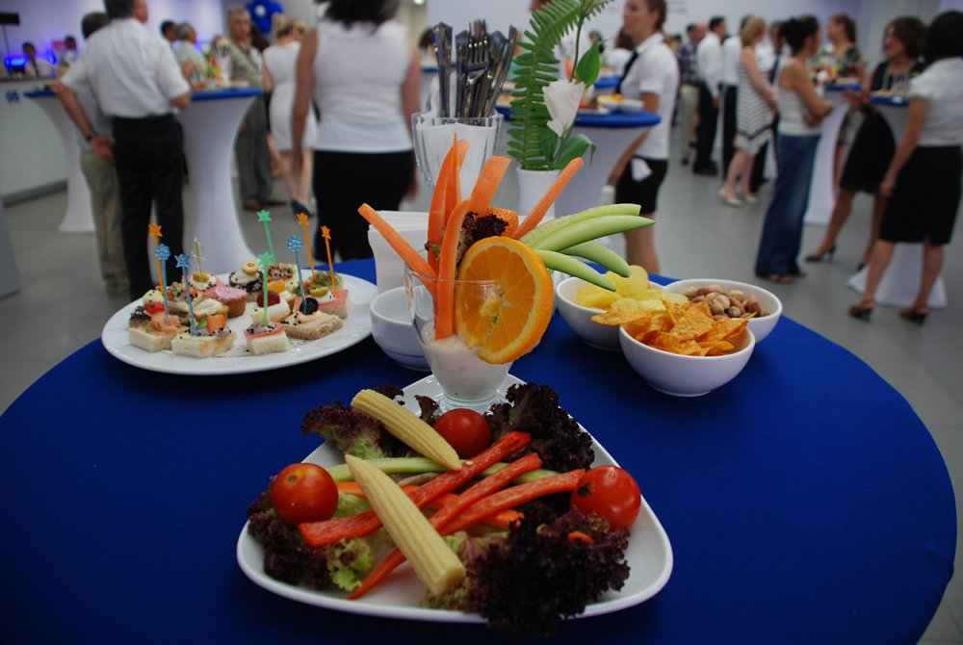
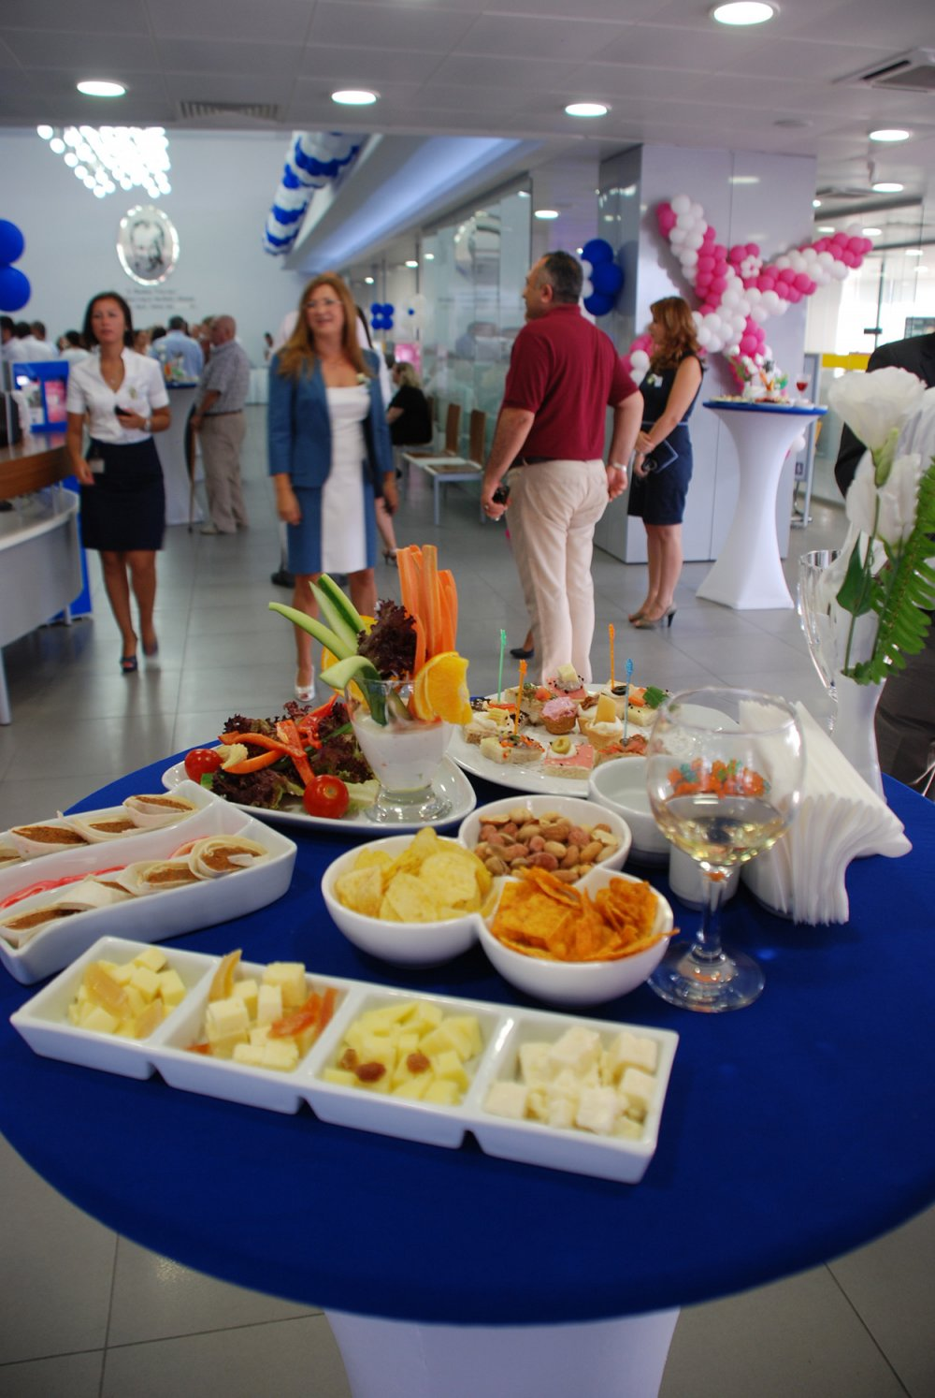
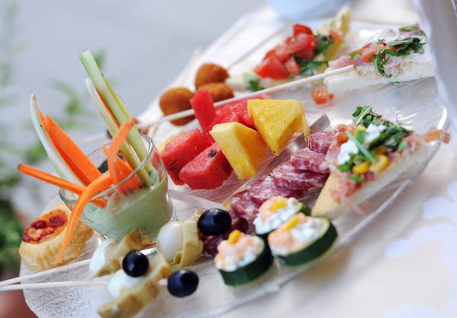

Slide 11
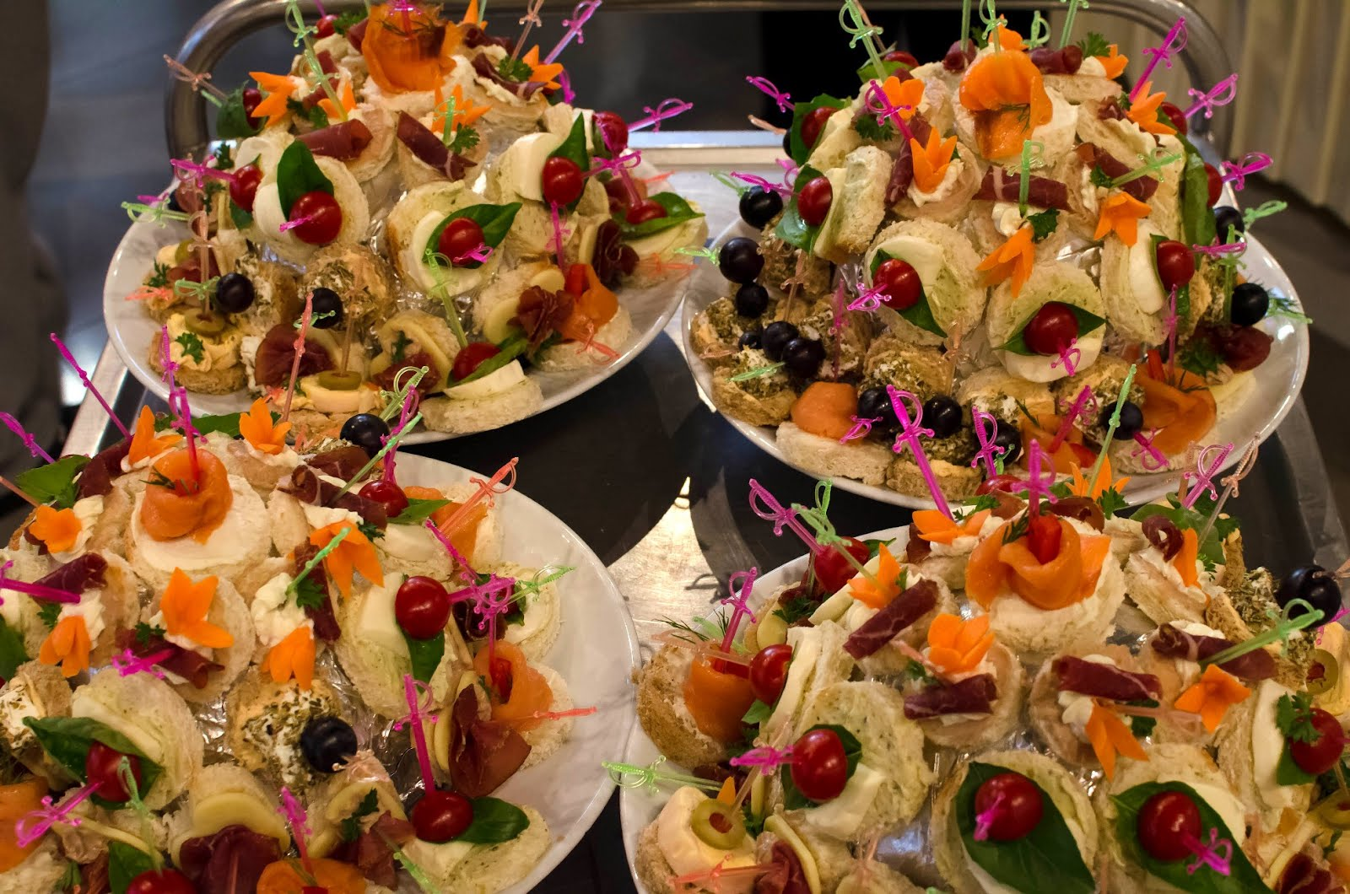
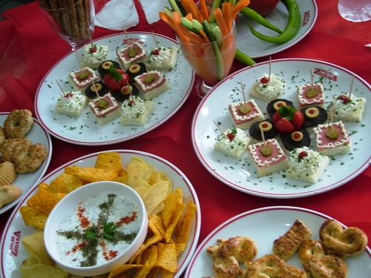
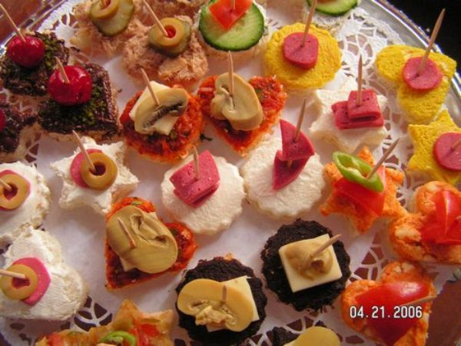
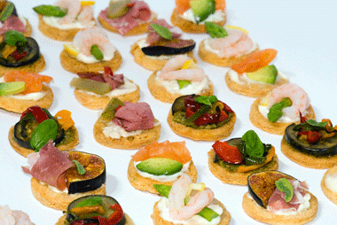

Slide 12
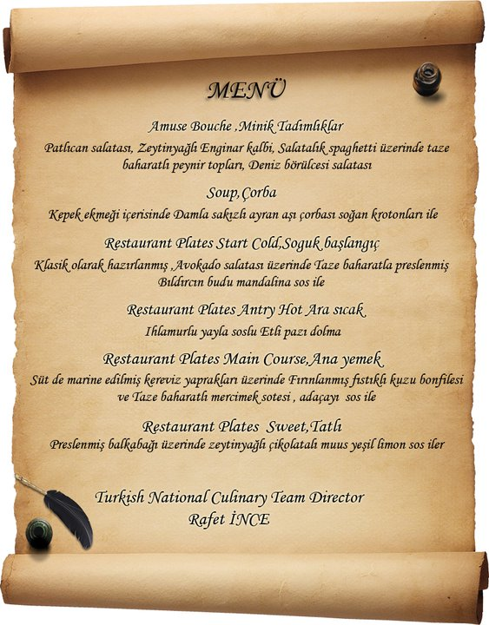
Yemekli Banket
Menüleri

